Slide 1
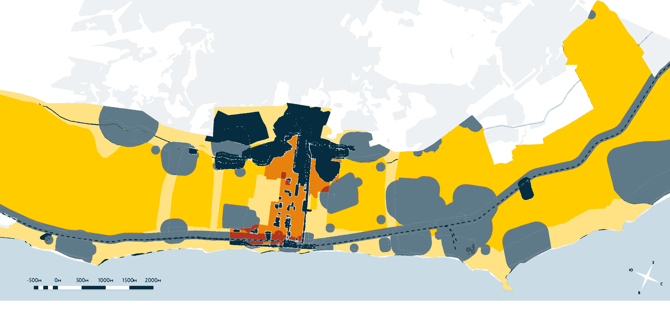
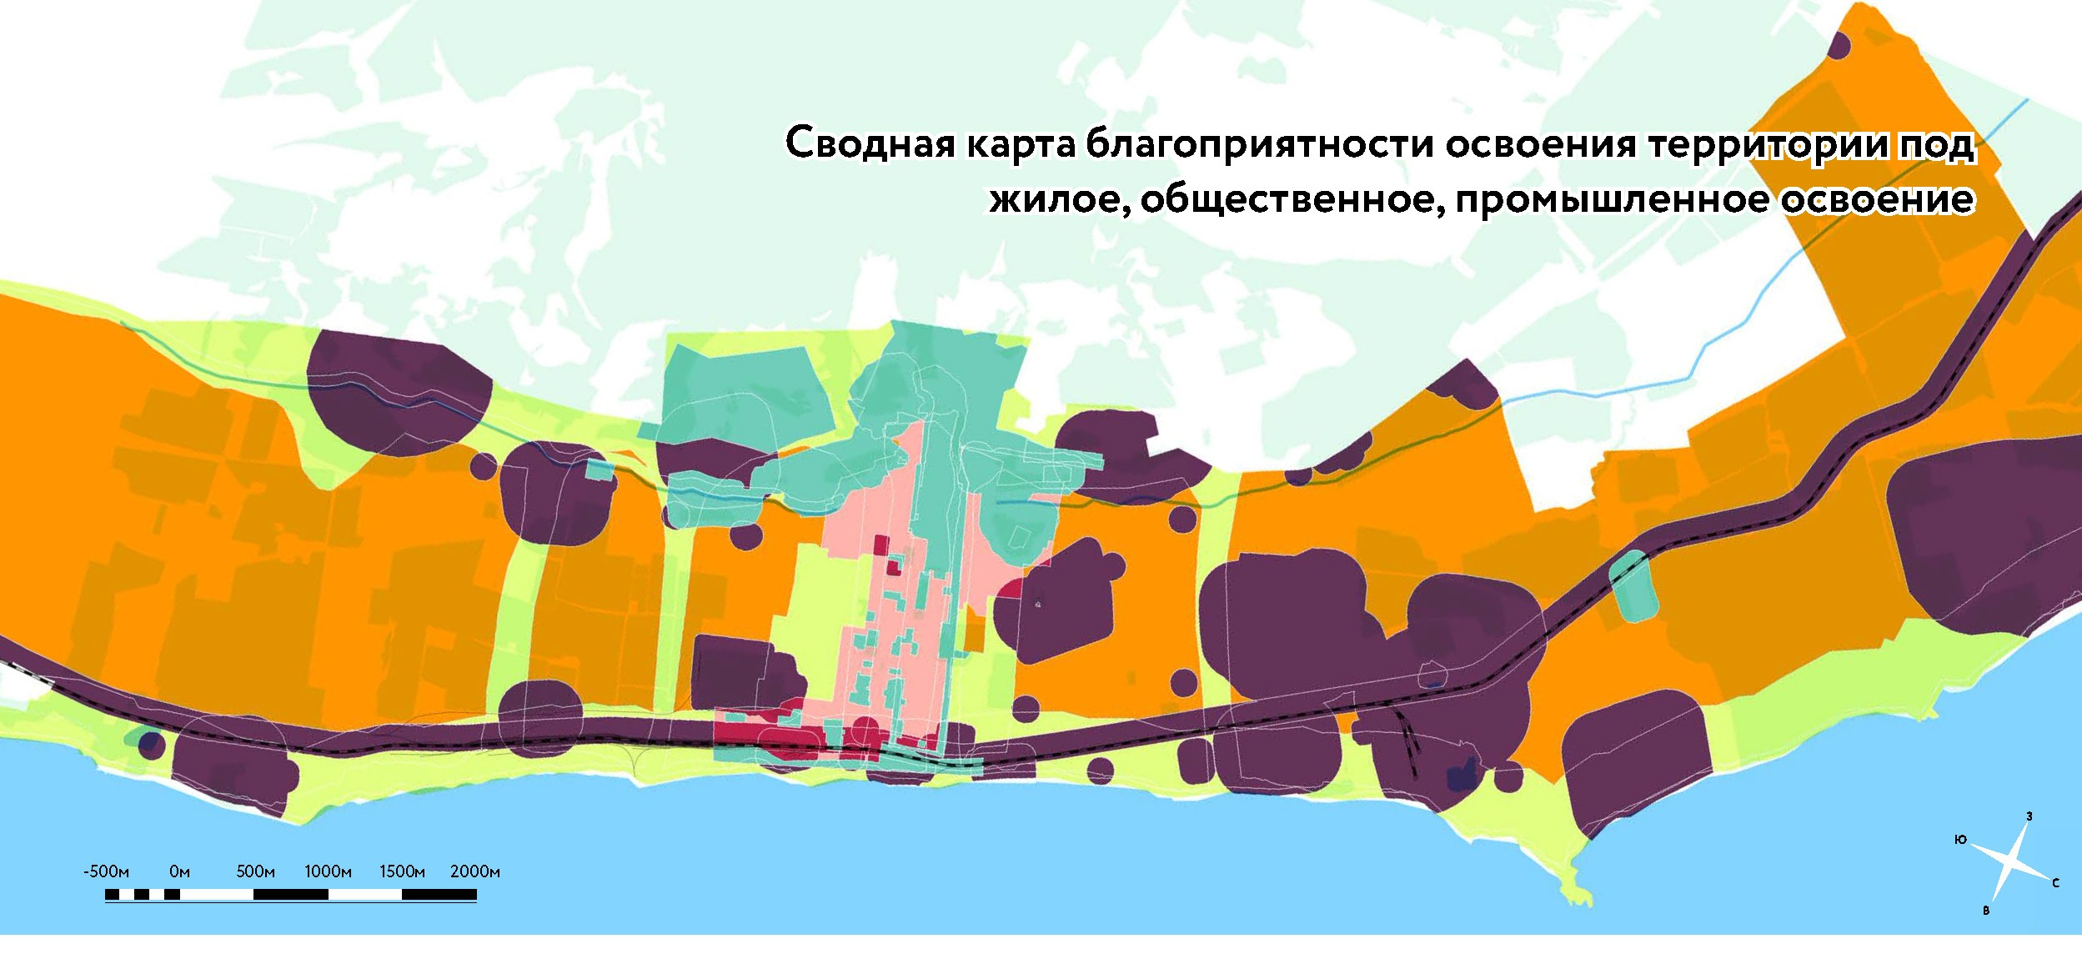
ОЦЕНКА БЛАГОПРИЯТНОСТИ ОСВОЕНИЯ ТЕРРИТОРИИ НА ПРИМЕРЕ ДЕРБЕНТА
Оценка благоприятности освоения территории позволяет установить допустимые режимы землепользования на основании анализа установленных зон с особыми условиями использования территорий (ЗОУИТ). Подобная оценка способна выявить возможные в сложившейся градостроительной ситуации решения пространственного развития.
ВОЗМОЖНЫЕ ФОРМЫ ОСВОЕНИЯ ТЕРРИТОРИИ
только общественное
жилое и общественное
общественное и промышленное
возможны любые формы освоения
возможны любые формы освоения при выполнении условий
жилое, общественное, промышленное освоение невозможно

